Slide 1

Le traçage d’exécution du code source
025948 – Diagnostiques de compilation, techniques de débogage
Manel Sorba
025914 - Assurance de qualité logicielle

Slide 2
Plan
Objectifs du module
Fondements du traçage d’exécution
Traçage via l’appel de fonctions
Utilisation de la macro d’assertion
Traçage de chaînes de caractères
Traçage de structures de la classe

Slide 3
Objectifs du module
Apprendre les techniques de traçage pour fins de débogage d’un code source via:
Appel de fonctions
Évolution des données
Stratégies de débogage adaptée à la programmation orientée objet: telles que le traçage d’appel de méthodes via pointeurs polymorphiques et l’exploitation des références statiques versus dynamiques
Exemples de code avec le langage C# et l’IDE Visual Studio Community 2022.

Slide 4
Fondements du traçage d’exécution
Vous pouvez ajouter une « instrumentation» (capacité de surveiller ou de mesurer le niveau de performance d'un produit et de diagnostiquer les erreurs) de traçage et de débogage à votre application pendant que vous développez l'application et après l'avoir déployée via:
Traçage de code - Réception de messages informatifs sur l'exécution d'une application au moment de l'exécution.
Débogage - Recherche et correction des erreurs de programmation dans une application en cours de développement.
Compteurs de performances - Composants qui vous permettent de suivre les performances de votre application.
Journaux d'événements - Composants qui vous permettent de recevoir et de suivre les événements majeurs de l'exécution de votre application.
Possible en C# avec .NET Framework de Visual Studio

Slide 5
Fondements du traçage d’exécution
Phases de traçage du code:
Instrumentation: Vous ajouter un code de trace à votre application
Traçage: le code de traçage écrit des informations sur la cible spécifiée
Analyse: Vous évaluez les informations de traçage pour identifier et comprendre les problèmes de l'application

Slide 6
Fondements du traçage d’exécution
Système. Diagnostique
Classe de trace
C’est une classe C# qui fournit un ensemble de méthodes et de propriétés qui aident à suivre l’exécution du code source. Cette classe ne peut pas être héritée.
-Espace de nom: Système. Diagnostique
-Assemblée: System.Diagnostics.TraceSource.dll
-Syntaxe: public
Exemple: L'exemple suivant utilise la classe Trace pour indiquer le début et la fin de l'exécution d'un programme. L'exemple utilise également les méthodes Trace.Indent et Trace.Unindent pour distinguer la sortie de traçage.
(source: https://learn.microsoft.com/en-us/dotnet/api/system.diagnostics.trace?view=net-7.0 )

Slide 7
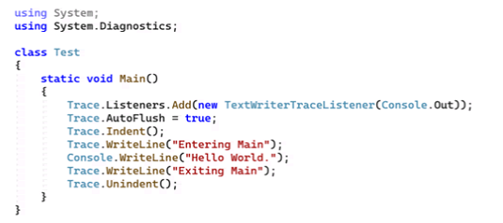

Fondements du traçage d’exécution
Système. Diagnostique
Classe de trace
Résultat affiché à la console:

Slide 8
Fondements du traçage d’exécution
Sorties du traçage:
La sortie de trace est collectée par des objets appelés Listeners ou « écouteurs ».
Un écouteur est un objet qui reçoit une sortie de trace et l'écrit sur un périphérique de sortie (généralement une fenêtre, un journal ou un fichier texte).
Lorsqu'un écouteur de trace est créé, il est généralement ajouté à la collection Trace.Listeners, ce qui permet à l’écouteur de recevoir toutes les sorties de classe.

Slide 9
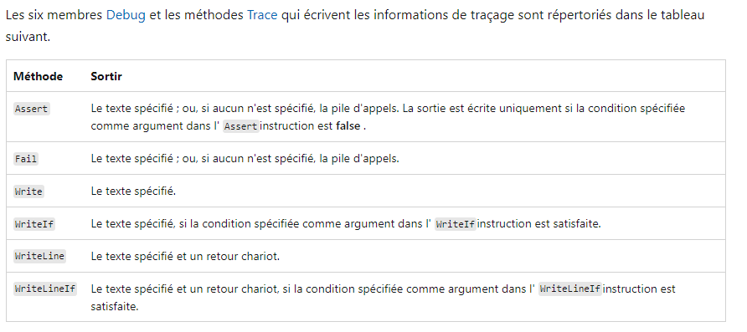
Fondements du traçage d’exécution
source:
https://learn.microsoft.com/en-us/dotnet/framework/debug-trace-profile/tracing-and-instrumenting-applications

Slide 10
Traçage via l’appel de fonctions
Ajouter des instructions de trace dans le code d’une application
-Utiliser les méthodes permettant d’écrire la sortie dans des « Listeners »:
émettre toute la sortie de manière inconditionnelle: Write, WriteLine et Fail
testent une condition booléenne et écrivent ou pas en fonction de la valeur de la condition:
Si la condition est « true »: WriteIf et WriteLineIf
Si la condition est « false »: Assert

Slide 11
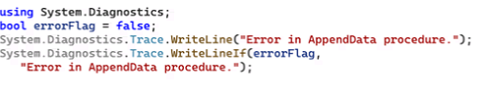
Traçage via l’appel de fonctions
-Utiliser les méthodes permettant d’écrire la sortie dans des « Listeners »:
Pour écrire une ligne complète:
Appeler la méthode WriteLine ou WriteLineIf:
Un retour chariot est ajouté à la fin du message que cette méthode retourne, afin que le prochain message retourné par Write, WriteIf, WriteLine ou WriteLineIf commence à la ligne suivante
Exemple:

Slide 12
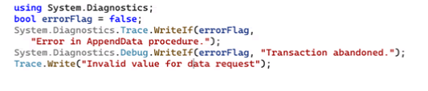
Traçage via l’appel de fonctions
Pour écrire une ligne partielle
-Appelez la méthode Write ou WriteIf:
le prochain message émis par une instruction Write, WriteIf, WriteLine ou WriteLineIf commence sur la même ligne que le message émis par l’instruction Write ou WriteIf :
Exemple:

Slide 13

Traçage via l’appel de fonctions
Pour vérifier que certaines conditions sont réunies avant ou après l'exécution d'une méthode
-Appelez la méthode Assert.
Exemple:

Slide 14
Traçage via l’appel de fonctions
Pour vérifier que certaines conditions sont réunies avant ou après l'exécution d'une méthode
-Appelez la méthode Assert.
Exemple:

Slide 15
Où insérer le traçage et quelles variables afficher?
Code séquentiel (excepté les structures de contrôle):
Afficher les variables « critiques »
Structure conditionnelle if-else :
- Afficher les variables juste avant et après les conditions if-else
Boucles for et while:
- Afficher les variables critiques avant et après les blocks de code for et while
- Afficher les variables critiques avant et après les compteurs d’incrémentation ou de décrémentation
Afficher le compteur de la boucle
Fonctions:
Afficher tous les paramètres avant et après chaque début de la fonction (function entry)
Afficher tous les paramètres avant et après chaque fin de fonction (function exit)

Slide 16
Où insérer le traçage et quelles variables afficher?
Tableaux:
Afficher les éléments du tableau
Afficher les valeurs des indices du tableau
Chaînes de caractères: Afficher les variables critiques avant et après chaque utilisation de la fonction string
Structures et classes d’objets:
Afficher Les variables critiques dans une structure ou une classe d’objets après chaque initialisation, mise à jour y compris celle des constructeurs
Pointeurs
Afficher les valeurs des pointeurs avant et après chaque mise à jour, porter attention aux adresses des pointeurs pour s’assurer que leurs valeurs ne soient pas affectées lors de l’exécution du programme

Slide 17
Références
Trace Class:
https://learn.microsoft.com/en-us/dotnet/api/system.diagnostics.trace?view=net-7.0
Tracing and Instrumenting Applications:
https://learn.microsoft.com/en-us/dotnet/framework/debug-trace-profile/tracing-and-instrumenting-applications
Debugging and Tracing in C#:
https://www.c-sharpcorner.com/UploadFile/puranindia/debugging-and-tracing-in-C-Sharp/

